Slide 1
光电技术
Photoelectric
Technology
第4章
光伏探测器
Photovoltaic detector

Slide 2
4.8
象限探测器
Photoelectric
Technology
光电技术
4.8
象限探测器

Slide 3
4.8.1
象探测器结构与工作原理
Photoelectric
Technology
光电技术
4.8.1
象探测器结构与工作原理

Slide 4

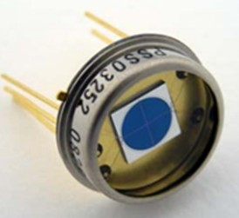
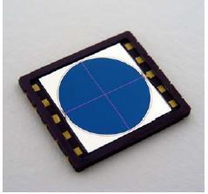
4.8.1
象探测器结构与工作原理
Photoelectric
Technology
光电技术
象探测器（Quadrant Detector, QD）
特点
灵敏度高
信号处理简单
抗干扰强
应用
军事
测绘
天文
通信
工程测量

Slide 5
4.8.1
象探测器结构与工作原理
Photoelectric
Technology
光电技术
象探测器是利用集成电路光刻技术，将一个光敏面分隔成几个形状相同、面积相等、位置对称的区域，每一个区域相当于一个光电二极管，它们具有完全相同的性能参数。

Slide 6
4.8.1
象探测器结构与工作原理
Photoelectric
Technology
光电技术
以四象限为例
若入射光为正中心O，4个PD的输出电流均等；若光斑偏于1象限，则PD1输出较大，其余均较小。
缺点：光敏面上有象限分隔线，对光斑位置不能进行连续测量，位置分辨率受影响。

Slide 7
4.8.1
象探测器结构与工作原理
Photoelectric
Technology
光电技术
对信号的处理采用加减算法
可以看出，在线性区域内，光斑中心偏移探测器中心的偏移量 和 仅与光斑在探测器上的面积有关，只要得到了各象限面积之间的比例关系，即可得到光斑中心位置的坐标。

Slide 8
4.8.2
四象限探测器信号处理电路
Photoelectric
Technology
光电技术
4.8.2
四象限探测器信号处理电路

Slide 9
4.8.2
四象限探测器信号处理电路
Photoelectric
Technology
光电技术

Slide 10
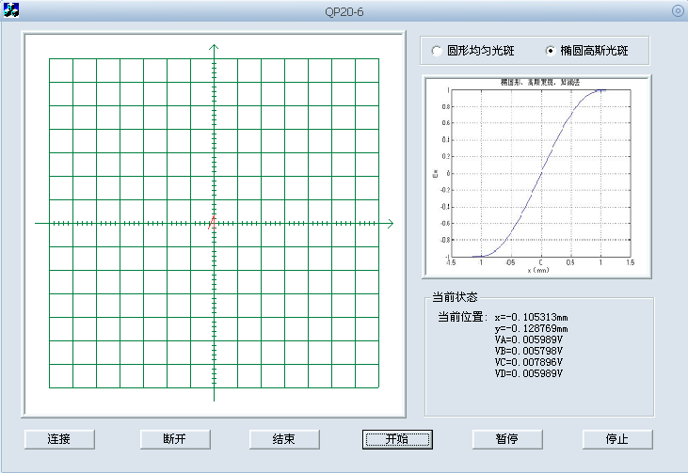
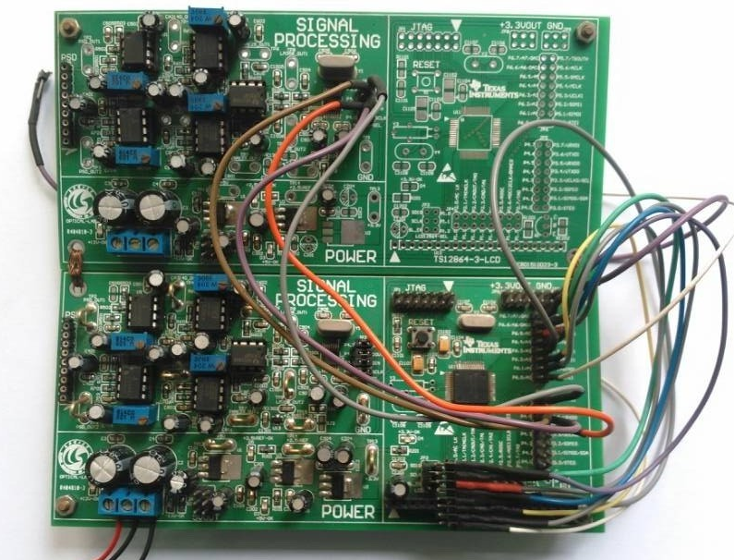
4.8.2
四象限探测器信号处理电路
Photoelectric
Technology
光电技术
计算机处理部分
信号处理部分

Slide 11
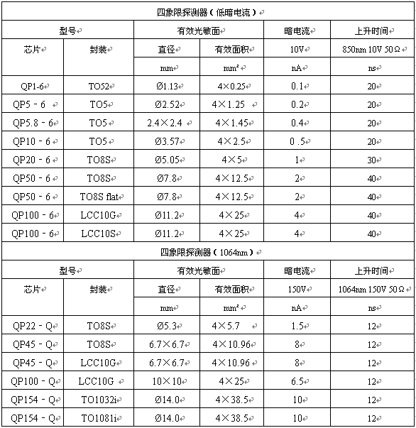
4.8.2
四象限探测器信号处理电路
Photoelectric
Technology
光电技术

Slide 12
4.8.3
四象限探测器应用
Photoelectric
Technology
光电技术
4.8.3
四象限探测器应用

Slide 13
4.8.3
四象限探测器应用
Photoelectric
Technology
光电技术
1 激光准直
激光准直原理图
光电池AC、BD接成电桥，光束准直时，光斑中心与探测器中心重合，电桥输出信号为零。若光斑沿上下左右有偏移时，两对电桥就相应于光斑偏离方向而输出±x，±Y的信号。哪个探测器被照亮斑的面积大，输出信号也大。可用于各种建筑施工场合作为测量基准线。

Slide 14
4.8.3
四象限探测器应用
Photoelectric
Technology
光电技术
2 激光定向
用激光照射远处军事目标(坦克、车辆等)，反射回来的光由光电接收系统接收（由光学系统和四象限管组成 ），四象限管放在光学系统后焦面附近，光轴通过四象限管十字沟道中心。
脉冲激光定向原理图
光学系统光轴对准目标时，四路输出电压相同；当目标相对光轴在x、y方向移动时， 光斑位置偏移，四路输出电压产生变化。

Slide 15
4.8.3
四象限探测器应用
Photoelectric
Technology
光电技术
3 微位移测量
物点在B位置上， 经物镜和柱面镜在M处像光斑为圆形，将四象限探测器放于M点，当物点在B点附近有微位移时，四象限管上所得到的光斑形状也将发生改变。输出信号经过加减算法信号处理电路。
测量物体微位移原理图
输出电压的正负可反映出物点是靠近了还是远离了，其幅值大小反映微位移量的大小。

